Slide 1
মাল্টিমিডিয়া ক্লাশে সবাইকে
স্বাগতম

Slide 2
cwiwPwZ
পাঠ পরিচিতি
বিষয়ঃ রসায়ন
শ্রেণীঃ নবম- দশম
অধ্যায়ঃ একাদশ
(খনিজ সম্পদঃ জীবাশ্ম)
পাঠঃ অ্যালকাইন
wd‡ivR Avng`
mnKvix wkÿK
ivDRvb Avi Avi G wm g‡Wj miKvwi nv¦w ¯‹zj

Slide 3
H
C
C
H
যৌগটি হলো ইথাইন/অ্যাসিটিলিন

Slide 4
শিখনফল
অ্যালকাইনের নামকরণ বর্ণনা করতে পারবে।
অ্যালকাইনের প্রস্তুতি ও ব্যবহার ব্যাখ্যা করতে পারবে।

Slide 5
অ্যালকাইন
ক) যে সকল জৈব যৌগে কার্বন শিকলে অন্তত একটি কার্বন-কার্বন ত্রিবন্ধন থাকে সে সকল যৌগকে অ্যালকাইন বলে। ইথাইন
খ) অ্যালকেনের নামের শেষে এন (ane) বাদ দিয়ে আইন (yne) যোগ করে অ্যালকাইনের নামকরণ করা হয়।
গ) অ্যালকাইনের সাধারণ সংকেত $C_{n}H_{2n−2}$ ।
এখানে n এর মান ২,৩,৪,৫………
যেমন- $C_{2}H_{2}$ , $C_{3}H_{4}$ , ইত্যাদি।

Slide 6
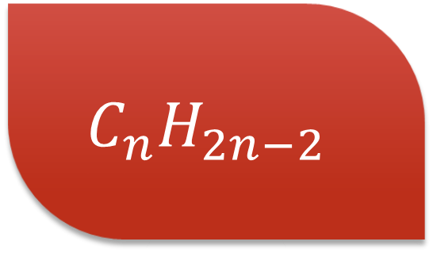
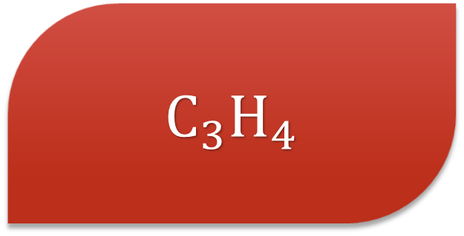
$C_{3}H_{4}$
$$C_{n}H_{2n−2}$$
c
H
H
c
H
c
$$H_{2}$$
H
যৌগটি হলো প্রোপাইন

Slide 7
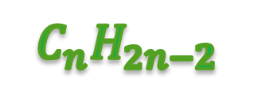
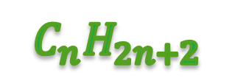
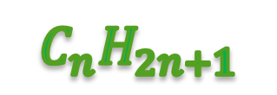
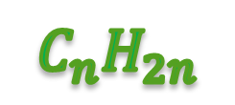
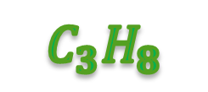
প্রশ্নঃ অ্যালকাইনের সাধারণ সংকেত নিচের কোনটি ?
ক
$$C_{n}H_{2n}$$
খ
$$C_{n}H_{2n+2}$$
গ
$$C_{n}H_{2n−2}$$
ঘ
$$C_{n}H_{2n+1}$$
প্রশ্নঃ নিচের কোনটি অ্যালকাইন জাতীয় যৌগ ?
ক
$$C_{3}H_{8}$$
খ
$$C_{6}H_{10}$$
গ
$$C_{2}H_{4}$$
ঘ
$$C_{4}H_{10}$$

Slide 8
অ্যালকাইনের ভৌত ও রাসায়নিক ধর্মঃ C₂-C₄ = গ্যাস C₅-C₁₁ = তরল C₁₂ থেকে কঠিন অ্যালকাইন সাধারণত সংযোজন বিক্রিয়ায় অংশগ্রহণ করে কারণ অ্যালকাইনে কার্বন-কার্বন ত্রিবন্ধন থাকে। যেখানে একটি বন্ধন শক্তিশালী এবং বাকী দুটি বন্ধন দুর্বল থাকে। ফলে অ্যালকাইনের দুর্বল বন্ধনগুলো সংযোজন বিক্রিয়ায় অংশগ্রহণ করে।

Slide 9
অ্যালকাইনের প্রস্তুতিঃ
ক্যালসিয়াম কার্বাইডের মধ্যে পানি যোগ করলে ইথাইন এবং ক্যালসিয়াম হাইড্রোক্সাইড পাওয়া যায়।
${CaC}_{2}$ + $H_{2}O$ = $C_{2}H_{2}+$ Ca(O${H)}_{2}$
ইথাইন
H
c
c
H

Slide 10
হাইড্রোজেন সংযোজনঃ
নিকেল প্রভাবকের উপস্থিতিতে ইথাইনকে হাইড্রোজেনের সাথে (১৮০-২০০)$℃$ তাপমাত্রায় উত্তপ্ত করলে ইথেন উৎপন্ন হয়।
H-$C≡$C-H C$H_{2}$=C$H_{2}$ C$H_{3}$-C$H_{3}$
ইথেন
$$H_{2}$$
$$H_{2}$$
H
H
H
c
c
H
H
H

Slide 11
পানি সংযোজনঃ
$$CH≡CH + H_{2}O \underset{→}{20\% H_{2}{SO}_{4},2\%{HgSO}_{4}} {CH}_{3}−CHO$$
80°C
H
ইথান্যাল
H
c
CHO
H

Slide 12
ব্রোমিন সংযোজনঃ CH≡CH CH=CH CH-CH টেট্রাব্রোমো ইথেন অসম্পৃক্ততাঃ এই বিক্রিয়ায় ব্রোমিনের লাল বর্ণ অপসারিত হয়ে যায়। এই জন্য বিক্রিয়া দ্বারা ইথাইন একটি অসম্পৃক্ত যৌগ তা প্রমাণিত হয়।
Br
Br
Br₂
Br₂
Br
Br
Br
Br

Slide 13
evwoi KvR
ক) অ্যালকাইন কাকে বলে?
খ) অ্যাসিটিলিনের সংকেত লিখ।
গ) অ্যালকাইনের সাধারণ সংকেত কী?
ঙ) CH ≡ CH ? ?
Br₂
Br₂

Slide 14
mevB‡K ab¨ev`

